Slide 1
AVANCES DE TESIS
SEMANA 21/JUN/2024

Slide 2
Espectros Experimentales

Slide 3
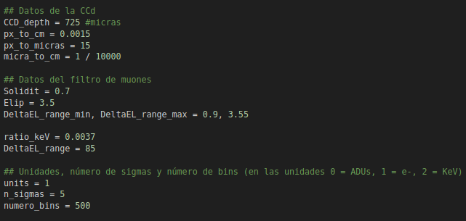
En el cluster del ICN se tienen alrededor de 2000 imágenes con las siguientes características: NSAMP 1, 700x700 px, y EXPOSURE 360-1200 s (con un mayor número de imágenes con EXPOSURE 1200 s). De estas imágenes se obtiene el espectro de energía utilizando un algoritmo que filtra y cuenta la carga de un evento. En concetro este algoritmo se centra en filtrar las trazas de muones (que suelen ser bastante rectas) y se espera así obtener una distribución de Landau.
Datos y parámetros que se utilizan

Slide 4
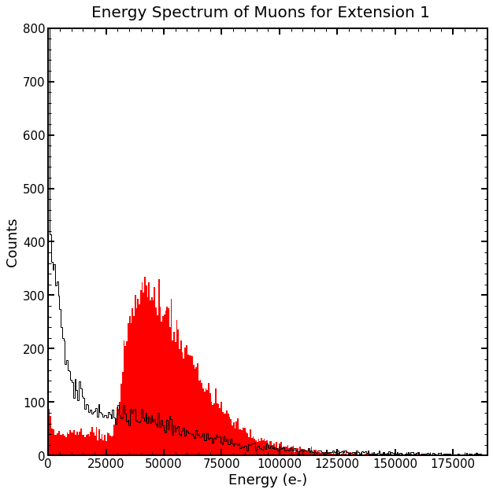
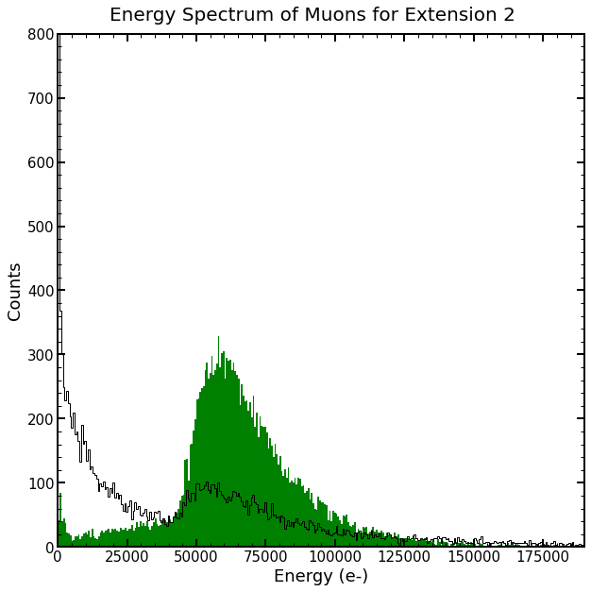
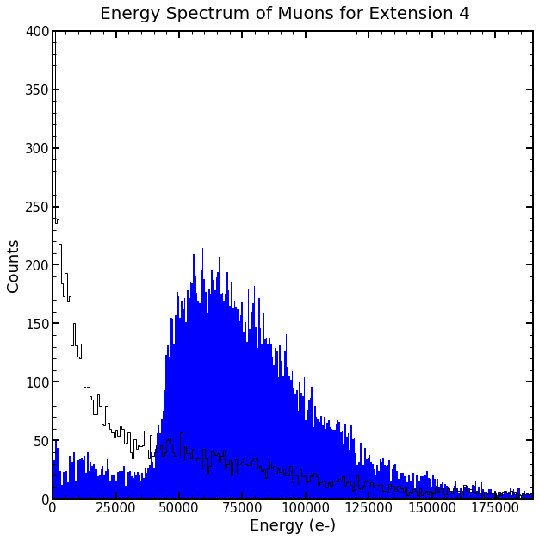
Se tiene que realizar otra corrida del código para corroborar que ese background sea el correcto ya que aquí superpuse los datos de los muones con los datos de los demás clusters.

Slide 5
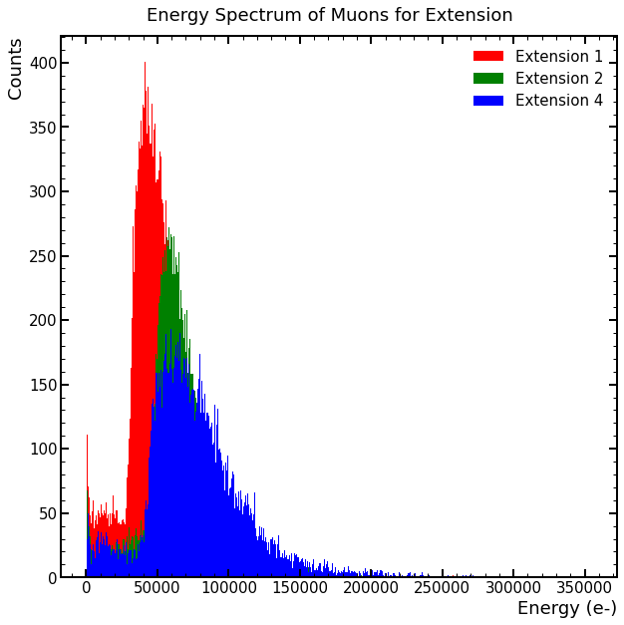
Aquí se muestran los espectros de energía de las tres extensiones (en electrones). Se nota una diferencia en los máximos que seguramente se deba a la ganancia que se utiliza es la de NSAMP324.
Sin embargo, parece que cada una de las distrubuciones si se comporta como una distribución de Landau.

Slide 6
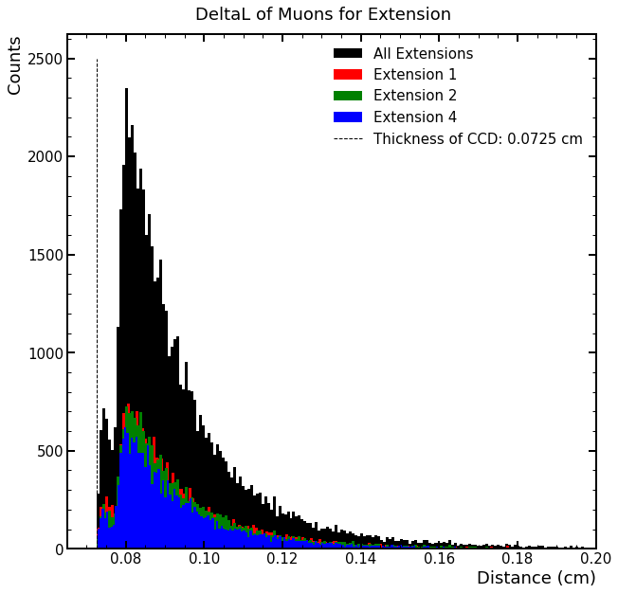
Aquí se muestra el espectro de longitudes de los muones que atraviezan la CCD.
Se observa la linea del grosor de la CCD (0.0725 cm) que debería de ser el máximo de la gráfica pero por la dificultad de identificar los muones verticales no se logra obtener.

Slide 7
La distribución angular se implementará en la siguiente corrida del algoritmo en el cluster del ICN (que a veces tarda mas de lo esperado en entrar al sistema de tareas del cluster).
Tanto el espectro de longitudes como el de los ángulos Theta que se implementará ya se obtienen con la simulación de primeros principios que tambien se está desarrollando por lo que ya se pueden comenzar a comparar datos.

